Slide 1
CHƯƠNG 4: Bảng Băm

Slide 2
MỤC TIÊU
Hàm băm
Các phương pháp giải quyết đụng độ

Slide 3
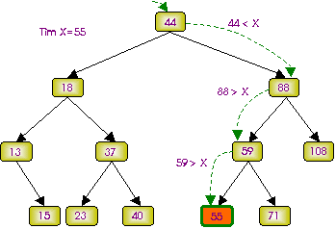
Đặt vấn đề
Phương pháp tìm kiếm trong các chương trước chủ yếu dựa vào khóa
Mảng
Danh sách liên kết
Cây nhị phân tìm kiếm
⇨ Tìm kiếm bằng cách so sánh lần lượt các phần tử ⇨Thời gian tìm kiếm không nhanh và phụ thuộc N (số phần tử)

Slide 4
Khái niệm bảng băm
Bảng băm (hash table) là một cấu trúc dữ liệu, lưu trữ các khóa trong bảng T (danh sách đặc); sử dụng một hàm băm (hash function) để ánh xạ khoá (key) với một địa chỉ lưu trữ

Slide 5
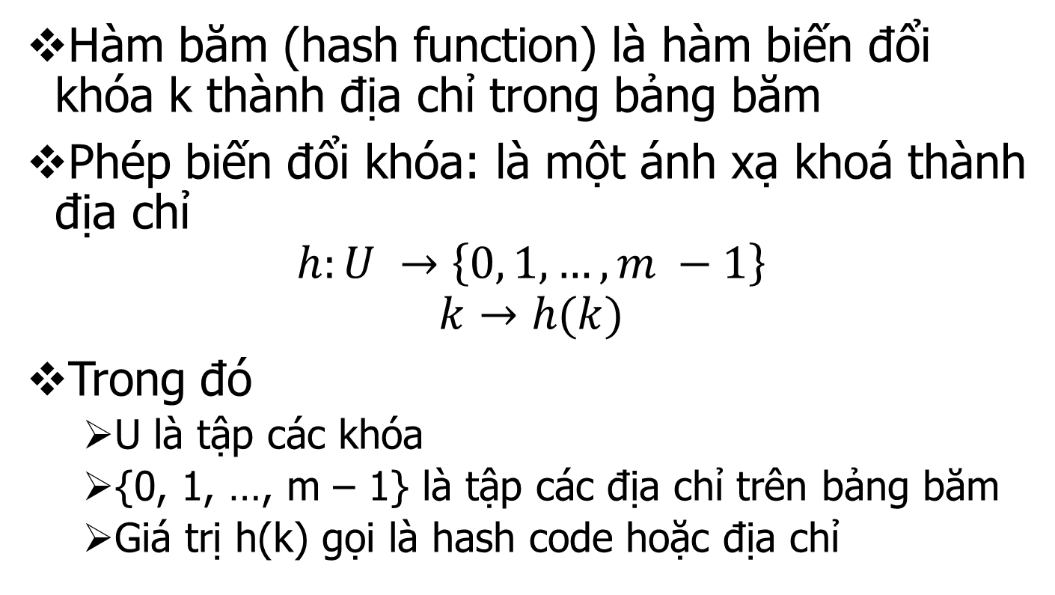
Hàm băm
Hàm băm (hash function) là hàm biến đổi khóa k thành địa chỉ trong bảng băm
Phép biến đổi khóa: là một ánh xạ khoá thành địa chỉ
$$h:U →\left\{0, 1, …, m −1\right\}$$
$$k→h(k)$$
Trong đó
U là tập các khóa
{0, 1, …, m – 1} là tập các địa chỉ trên bảng băm
Giá trị h(k) gọi là hash code hoặc địa chỉ

Slide 6
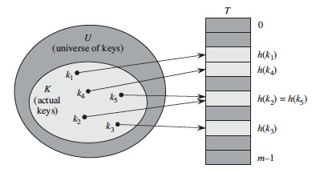
Hàm băm

Slide 7
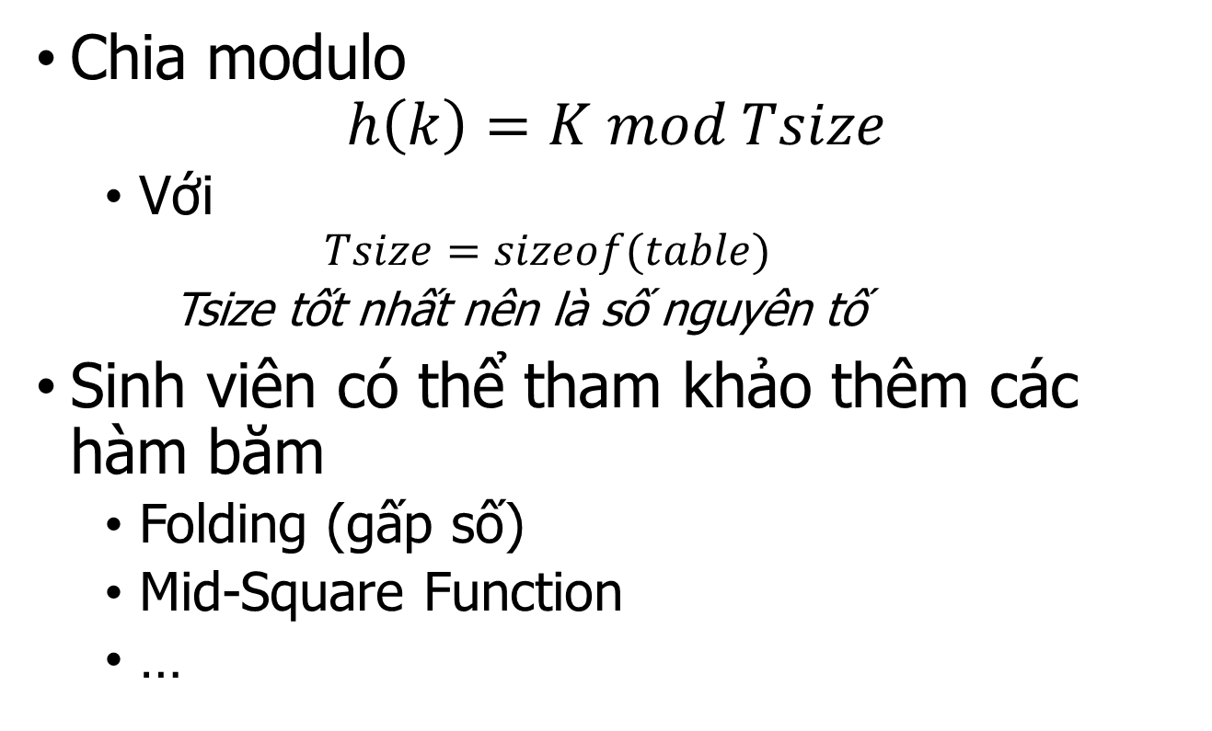
Một vài loại hàm băm
Chia modulo
$$h\left(k\right)=K mod Tsize$$
Với
$$Tsize=sizeof(table)$$
Tsize tốt nhất nên là số nguyên tố
Sinh viên có thể tham khảo thêm các hàm băm
Folding (gấp số)
Mid-Square Function
…

Slide 8
Sự đụng độ (Collision)
Sự đụng độ hay xung đột địa chỉ
Một cách lý tưởng, hàm băm sẽ ánh xạ mỗi khoá vào một slot riêng biệt của bảng T
Tuy nhiên, điều này trong thực tế khó đạt được, vì:
m << |U|
Các khoá là không biết trước

Slide 9

Sự đụng độ
Đụng độ là
$$∃k_{i, }k_{j}∈K: k_{i≠}k_{j}, h(k_{i})=h(k_{j})$$

Slide 10
Các phương pháp xử lý đụng độ
Phương pháp nối kết (separate chaining)
Phương pháp nối kết trực tiếp
Phương pháp nối kết hợp nhất
Phương pháp địa chỉ mở (open addressing)
(SV tham khảo tài liệu) [2], [3]

Slide 11
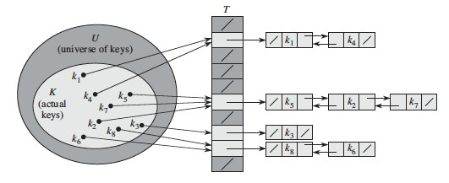
Phương pháp nối kết
Ứng với mỗi địa chỉ của bảng, ta có một danh sách liên kết chứa các phần tử có khóa khác nhau mà có cùng địa chỉ đó.
Ta sẽ có danh sách (bảng băm) gồm M phần tử chứa địa chỉ đầu của các danh sách liên kết.

Slide 12
Phương pháp nối kết trực tiếp
Khai báo
#define M 101
struct Node
{
int key;
Node* next;
};
Node* heads[M];
Node* z;
Lưu ý chọn giá trị M phù hợp để quản lý một bảng băm có tổng số phần tử là n:
M phải là số nguyên tố
M tương đương (hoặc nhỏ hơn) giá trị n/10
Mảng danh sách đặc heads[M] khi khai báo có khả năng đủ vùng nhớ để cấp phát

Slide 13
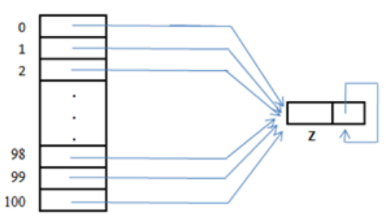
Phương pháp nối kết trực tiếp
Khởi tạo
void init()
{
z = new Node;
z->next = z;
for (int i = 0; i < M; i++)
heads[i] = z;
}

Slide 14
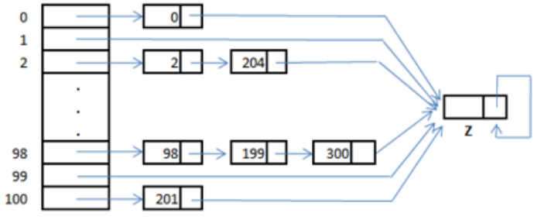
Phương pháp nối kết trực tiếp
Thêm một phần tử vào bảng băm: k = 103
h(k) = 103 % 101 = 2

Slide 15
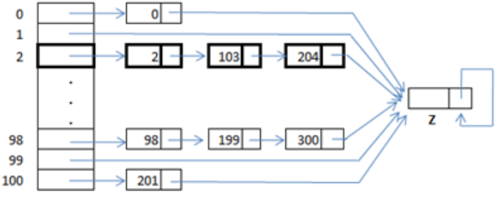
Phương pháp nối kết trực tiếp
Thêm một phần tử vào bảng băm: k = 103
h(k) = 103 % 101 = 2

Slide 16
Phương pháp nối kết trực tiếp
Thêm một phần tử vào bảng băm: k = 401
h(k) = 401 % 101 = 98

Slide 17
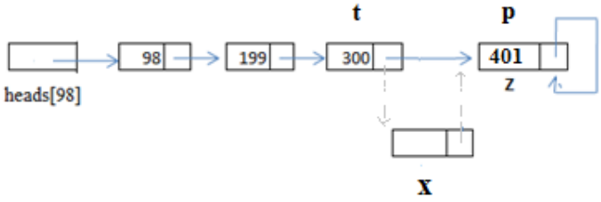
Phương pháp nối kết trực tiếp
Thêm một phần tử vào bảng băm: k = 401
z -> key = k = 401
Node * x = new Node;
x->key = k;
z->key = k;
while (p->key < k)
{
t = t->next;
p = t->next;
}
t->next = x;
x->next = p;

Slide 18
Phương pháp nối kết trực tiếp
Node* insert(int k)
{
Node * t = heads[k % M];
Node * x = new Node;
x->key = k;
z->key = k;
if (t->key >= k)
{
x->next = t;
heads[k % M] = x;
}
else
{
Node *p = t->next;
while (p->key < k)
{
t = t->next;
p = t->next;
}
t->next = x;
x->next = p;
}
return x;
}
Thêm một phần tử vào bảng băm

Slide 19
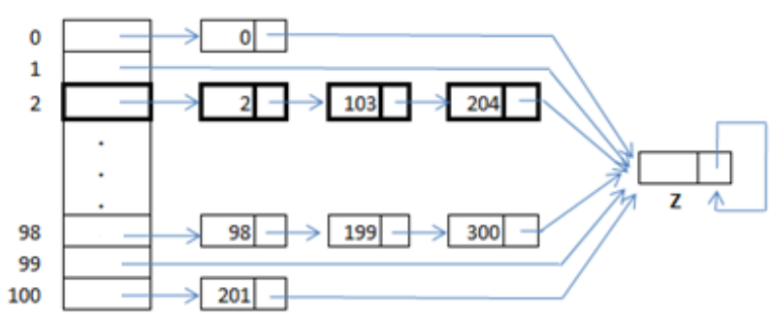
Phương pháp nối kết trực tiếp
Tìm một phần tử trong bảng băm: k = 204
t = heads[k%M] = heads[204%101]
= heads[2]
T/H: tìm thấy

Slide 20
Phương pháp nối kết trực tiếp
Tìm một phần tử trong bảng băm: k = 305
t = heads[k%M] = heads[305%101]
= heads[2]
T/H: Không tìm thấy

Slide 21
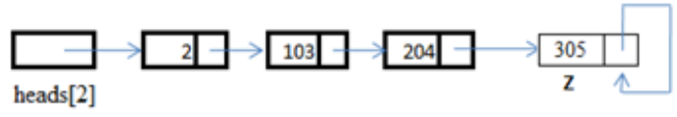
Phương pháp nối kết trực tiếp
Tìm một phần tử trong bảng băm: k = 305
t = heads[k%M] = heads[305%101]
= heads[2]
Gán z->key = 305 (cầm canh)
Node *t = heads[k % M];
z->key = k;
while (t->key < k)
{ t = t->next; }
if (t->key != k)
return z;
return t;

Slide 22
Phương pháp nối kết trực tiếp
Tìm một phần tử trong bảng băm
Node * search(int k)
{
Node *t = heads[k % M];
z->key = k;
while (t->key < k)
{
t = t->next;
}
if (t->key != k)
return z;
return t;
}

Slide 23
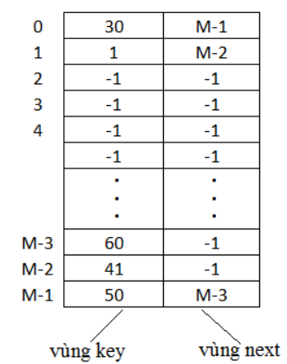
Phương pháp nối kết hợp nhất
Phương pháp nối kết hợp nhất (coalesced chaining)
Sử dụng mảng danh sách đặc chứa M phần tử (0 → M-1)
Mỗi phần tử trong bảng băm chứa 2 thành phần
key: chứa giá trị phần tử
Next: chứa vị trí của phần tử kế tiếp trong trường hợp xảy ra đụng độ

Slide 24
Phương pháp nối kết hợp nhất
Khai báo
#define M 100
struct Node
{
int key;
int next;
};
Node T[M];
int r = M - 1;

Slide 25
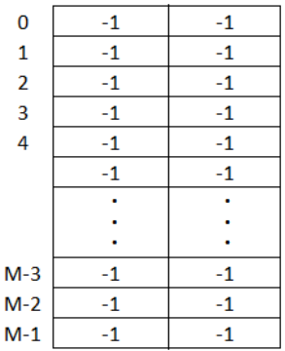
Phương pháp nối kết hợp nhất
Khởi tạo
void init()
{
for (int i = 0; i < M; i++)
{
T[i].key = -1;
T[i].next = -1;
}
}

Slide 26
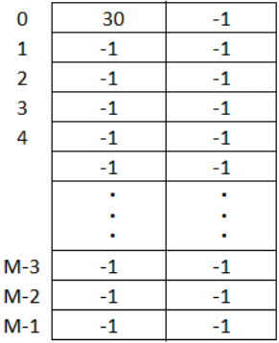
Phương pháp nối kết hợp nhất
Thêm: 30, 1, 50, 41, 60;
h(k) = x % 10

Slide 27
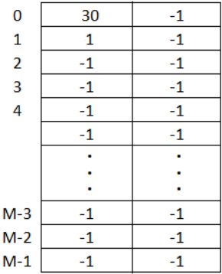
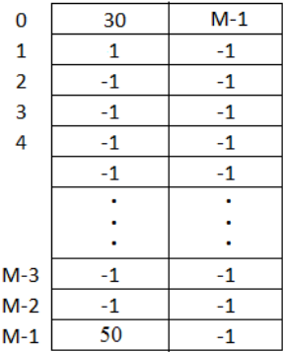
Phương pháp nối kết hợp nhất
Thêm: 30, 1, 50, 41, 60; h(k) = x % 10
Thêm: 30, 1, 50, 41, 60; h(k) = x % 10

Slide 28
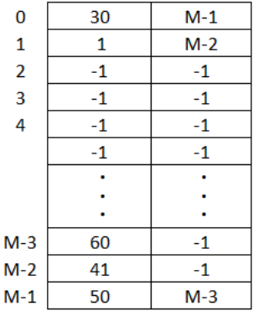
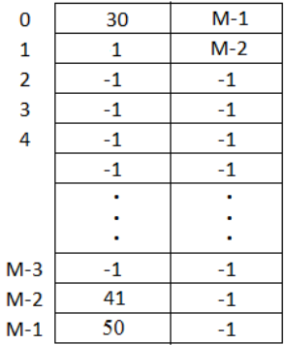
Phương pháp nối kết hợp nhất
Thêm: 30, 1, 50, 41, 60; h(k) = x % 10
Thêm: 30, 1, 50, 41, 60; h(k) = x % 10

Slide 29
Phương pháp nối kết hợp nhất
Hàm băm
int h(int x)
{
return (x % 10);
}

Slide 30
Phương pháp nối kết hợp nhất
Tìm một phần tử trong bảng băm
int search(int x)
{
int i = h(x);
while (x != T[i].key && i != -1)
{
i = T[i].next;
}
if (x == T[i].key)
return i;
else
return -1;
}

Slide 31
PP nối kết hợp nhất
int insert(int x)
{
int i, j;
i = h(x);
if ((T[i].key != x) && (T[i].key != -1))
{
do {
j = i;
i = T[i].next;
} while ((T[i].key != x) && (i != -1));
if (i == -1)
{
while (r != -1 && T[r].key != -1) r--;
if (r < 10) return -1;
if (r != -1) T[j].next = r;
i = r;
}
}
if (i != -1 && T[i].key != x)
T[i].key = x;
return i;
}
Thêm một phần tử vào bảng băm

Slide 32
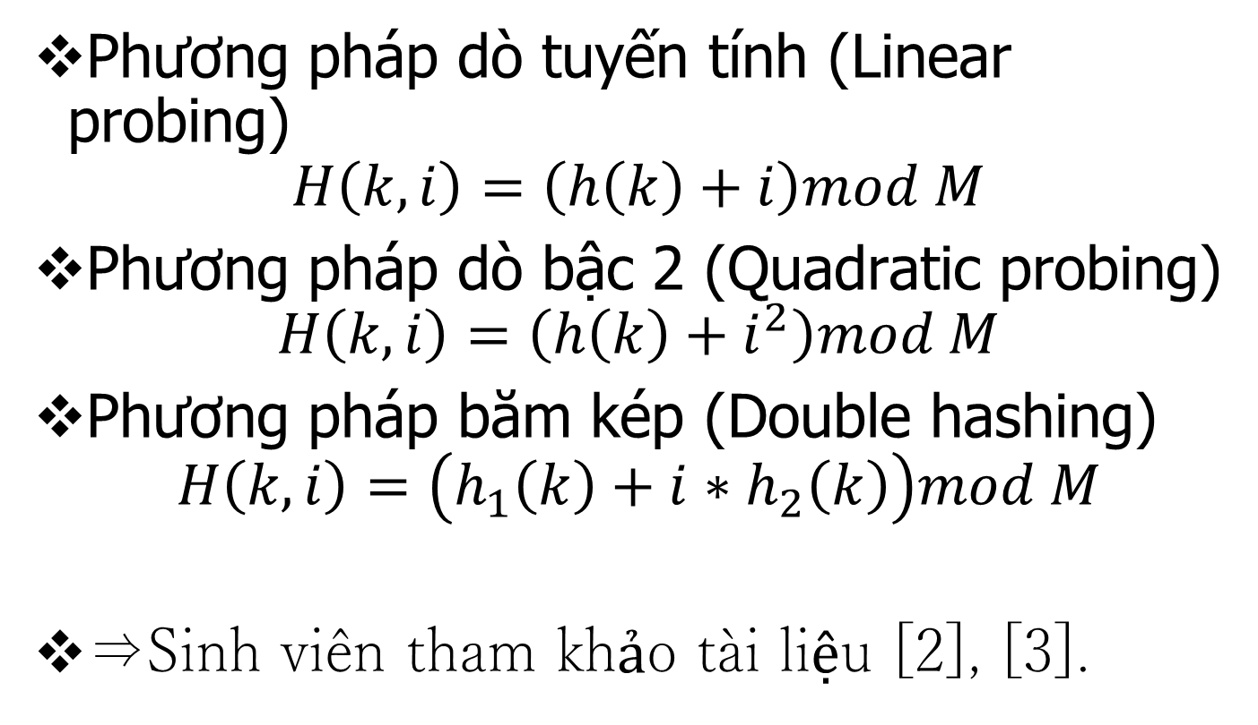
Phương pháp địa chỉ mở
Phương pháp dò tuyến tính (Linear probing)
$$H\left(k,i\right)=\left(h\left(k\right)+i\right)mod M$$
Phương pháp dò bậc 2 (Quadratic probing)
$$H\left(k,i\right)=\left(h\left(k\right)+i^{2}\right)mod M$$
Phương pháp băm kép (Double hashing)
$$H\left(k,i\right)=\left(h_{1}\left(k\right)+i∗h_{2}\left(k\right)\right)mod M$$
⇒Sinh viên tham khảo tài liệu [2], [3].

Slide 33
Bài tập
Bài 1: Dùng cấu trúc bảng băm – phương pháp kết nối trực tiếp, quản lý 5000 phần từ kiểu số int.
Khai báo cấu trúc bảng băm
Viết thủ tục khởi bảng băm rỗng
Viết thủ tục thêm một phần tử vào bảng băm
Viết thủ tục tìm kiếm một phần tử trong bảng băm

Slide 34
Bài tập
Bài 2: Dùng cấu trúc bảng băm – phương pháp kết nối hợp nhất, quản lý 200 phần từ kiểu số int.
Khai báo cấu trúc bảng băm
Viết thủ tục khởi bảng băm rỗng
Viết thủ tục thêm một phần tử vào bảng băm
Viết thủ tục tìm kiếm một phần tử trong bảng băm

Slide 35
Bài tập làm thêm
Bài 3: hãy mô tả (vẽ hình minh họa) việc thêm tuần tự các phần tử sau vào bảng băm có cấu trúc nối kết trực tiếp (quản lý khoảng 2000 phần tử kiểu int):
10, 20, 30, 45, 60, 70, 210, 220, 221, 440, 360, 470

Slide 36
Bài tập làm thêm
Bài 4: hãy mô tả (vẽ hình minh họa) việc thêm tuần tự các phần tử sau vào bảng băm có cấu trúc kết nối hợp nhất (quản lý khoảng 2000 phần tử kiểu int):
3, 7, 10, 20, 30, 45, 60, 70, 213, 222, 228, 443, 367, 470, 503, 507.

Slide 37
Bài tập nâng cao
Bài 5: Quản lý một từ điển Anh – Việt gồm khoảng 50.000 từ
Khai báo cấu trúc từ điển
Viết thủ tục tìm kiếm một tử
Viết thủ tục load các từ từ file lên bộ nhớ
Viết thủ thêm một từ mới

Slide 38
Tài liệu tham khảo
[1] Truong, Le Xuan. Cấu trúc dữ liệu. Trường ĐH Mở Tp.HCM, 2015 (chapter 4).
[2] Cormen, Thomas H., et al. Introduction to algorithms. MIT press, 2009 (III.11).
[3] Drozdek, Adam. Data Structures and algorithms in C++. Cengage Learning, 2012 (chapter 10).

